Slide 1
Τμήμα Επικοινωνίας και ΜΜΕ Μάθημα επιλογής: Οργανωσιακή Επικοινωνία
Χρήση της ψηφιακής επικοινωνίας στις οργανώσεις
Καθηγήτρια Ρόη Παναγιωτοπούλου

Slide 2
Επιδράσεις του διαδικτύου στην οργανωσιακή επικοινωνία
Πολλά είδη διαπροσωπικής επικοινωνίας στις επιχειρήσεις διενεργούνται πλέον με εντελώς διαφορετικό τρόπο σε σχέση με πριν τη χρήση του διαδικτύου. Η ψηφιακή επικοινωνία ήρθε για να μείνει!
Οι οργανώσεις και ιδιαίτερα οι επιχειρήσεις αντιμετωπίζουν ένα ταχύτατα μεταβαλλόμενο επιχειρησιακό περιβάλλον όσον αφορά την εργασία, τη χωροθέτηση της επιχείρησης, αλλά και τον κόσμο της εργασίας και των επιχειρήσεων.

Slide 3
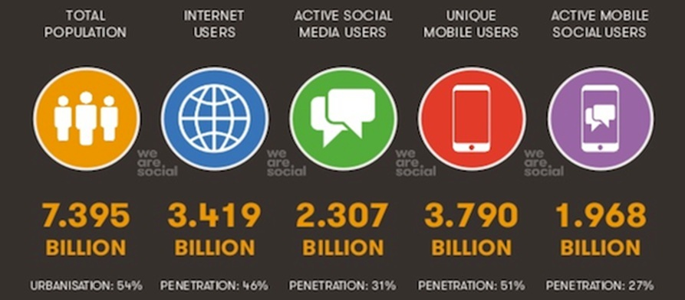
Μάρτιος 2019
Πηγή: https://www.google.com/search?q=digital+around+the+world+2019&tbm=isch&source=iu&ictx=1&fir=5fFbZ53EKjcIZM%253A%252ClMqeAdaU19IKjM%252C_&vet=1&usg=AI4_-kSCRYs1iMYRhyPSPiOgL_RKtjtPkw&sa=X&ved=2ahUKEwic8JqVoJ7mAhUHJlAKHbmZCkQQ9QEwAHoECAgQBA#imgdii=lg1cR7sHQZ0x0M:&imgrc=W3S_ap2m2xejrM:&spf=1575540748085&vet=1

Slide 4
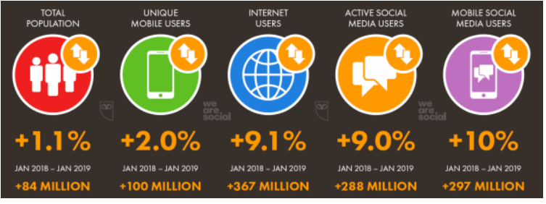
Μάρτιος 2019
Πηγή: https://www.klick.com/health/news/blog/insights/hootsuite-state-of-digital-in-2019/

Slide 5
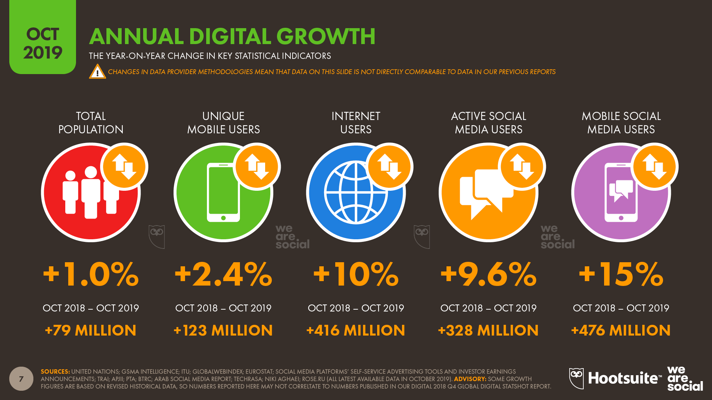
Πηγή: https://www.google.com/search?q=digital+around+the+world+2019&tbm=isch&source=iu&ictx=1&fir=5fFbZ53EKjcIZM%253A%252ClMqeAdaU19IKjM%252C_&vet=1&usg=AI4_-kSCRYs1iMYRhyPSPiOgL_RKtjtPkw&sa=X&ved=2ahUKEwic8JqVoJ7mAhUHJlAKHbmZCkQQ9QEwAHoECAgQBA#imgrc=5fFbZ53EKjcIZM:&spf=1575540748089&vet=1

Slide 6
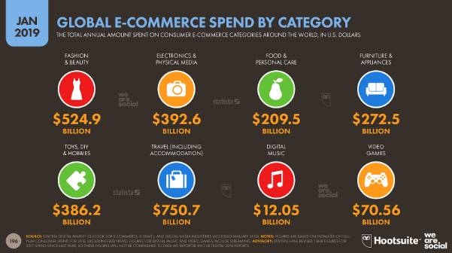
Πηγή: https://www.google.com/search?q=digital+around+the+world+2019&tbm=isch&source=iu&ictx=1&fir=5fFbZ53EKjcIZM%253A%252ClMqeAdaU19IKjM%252C_&vet=1&usg=AI4_-kSCRYs1iMYRhyPSPiOgL_RKtjtPkw&sa=X&ved=2ahUKEwic8JqVoJ7mAhUHJlAKHbmZCkQQ9QEwAHoECAgQBA#imgrc=W3S_ap2m2xejrM:&spf=1575540748091&vet=1

Slide 7
Καθοριστικές αλλαγές I
Οι επιχειρήσεις ωφελήθηκαν από τη χρήση του διαδικτύου όσον αφορά την παραγωγικότητα και την ανακάλυψη νέων ευκαιριών ανάπτυξης. Ουσιαστικά οι αλλαγές είναι τόσο ευρείες που για όσους μεγάλωσαν με τη χρήση του είναι αδύνατον να φανταστούν την προγενέστερη κατάσταση.
Καθοριστικά στοιχεία που επέτρεψαν την χρήση του:
Δημιουργία browser Mosaic (κατόπιν Netscape)
Συνέδριο που ανακοίνωσε ότι οι επιχειρήσεις μπορούσαν να χρησιμοποιήσουν το διαδίκτυο για εμπορικούς σκοπούς δημιουργώντας τους δικούς τους ιστότοπους (εκκίνηση του e-commerce).

Slide 8
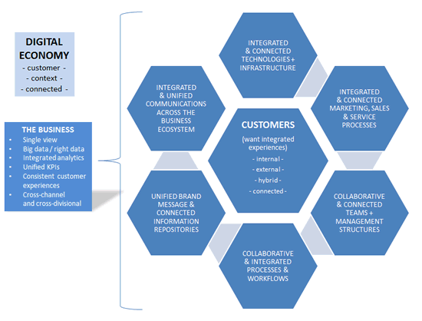
Από την πλευρά των εργοδοτών και των επιχειρήσεων

Slide 9
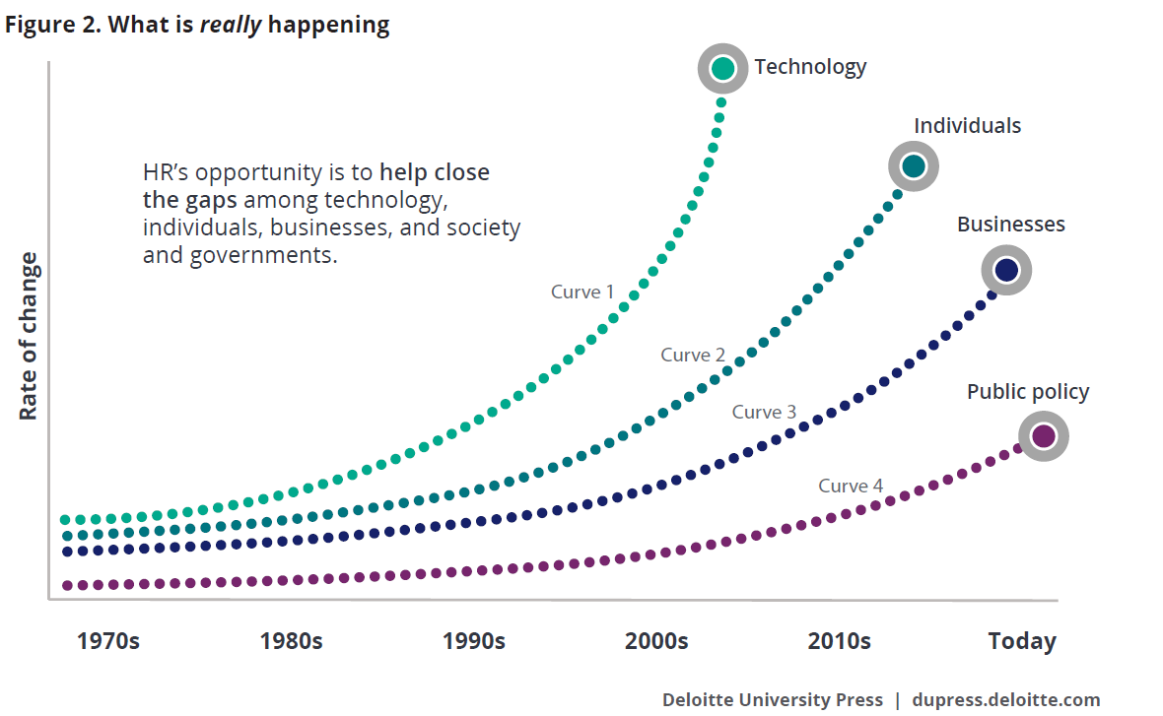
2017

Slide 10
Καθοριστικές αλλαγές ΙΙ
Άλλαξε ο τρόπος που τα άτομα επικοινωνούν μεταξύ τους: μοιράζονται αρχεία, κάνουν αγορές, ξεκινούν συνεργασίες σε ολόκληρο τον πλανήτη, βρίσκουν δουλειά εξ αποστάσεως, κλπ. Όλα αυτά αρχίζουν και αναπτύσσονται με τη διάδοση του διαδικτύου.
Τρεις τεχνολογίες επέδρασαν περισσότερο στην οργάνωση των επιχειρήσεων και στην οργανωσιακή επικοινωνία:
Tο Cloud
Το e-Commerce (ηλεκτρονικό εμπόριο)
VoIP και Video Conferencing

Slide 11
Tο Cloud
Η επικοινωνία μέσω cloud εξοικονομεί για τις επιχειρήσεις σημαντικά ποσά και αυξάνει την ευελιξία τους και τη δυνατότητα σύναψης συνεργασιών. Χρησιμοποιώντας το cloud στην κινητή τηλεφωνία οι επιχειρήσεις μπορούν να έχουν πρόσβαση σε όλες τις τηλεφωνικές υπηρεσίες τους καθώς και σε όλα τα αρχεία τους από οποιοδήποτε σημείο χωρίς μεγάλα έξοδα.
Ωστόσο, δεν υπάρχει ακόμα ικανοποιητική κάλυψη ως προς την ασφάλεια των δεδομένων.

Slide 12
e-Commerce – ηλεκτρονικό εμπόριο
Οι επιχειρήσεις –ιδίως οι μικρές- ήταν περιορισμένες χορικά. Υπήρχε η δυνατότητα αγορών μέσω καταλόγων (πολύ ακριβή η εκτύπωση και αποστολή τους) που μπορούσαν να προσφέρουν μόνον οι πολύ μεγάλες επιχειρήσεις. Σε B2B συναλλαγές έπρεπε να σταλούν πωλητές σε κάθε πελάτη (εξίσου ακριβή και περιορισμένη).
Υπήρχαν εμφανή μειονεκτήματα μεταξύ μικρών και μεγάλων επιχειρήσεων.
Η εξέλιξη του e-commerce άλλαξε τα δεδομένα. Επιχειρήσεις όλων των μεγεθών μπορούν να προβαίνουν σε πωλήσεις (λιανικές και χονδρικές) προς όλα τα μέρη του κόσμου. Νέοι τρόποι πωλήσεων και μάρκετινγκ έχουν εξελιχθεί και νέες στρατηγικές πωλήσεων εκπονούνται συνεχώς. Οι πελάτες – καταναλωτές έχουν πλέον περισσότερες επιλογές, μπορούν να ψωνίσουν από καταστήματα που βρίσκονται σε οποιοδήποτε μέρος του κόσμου (αναίρεση της τοπικότητας). Οι συνθήκες αυτές άλλαξαν το λιανικό εμπόριο και το κατέστησαν πολύ πιο ανταγωνιστικό σε τιμές και σε ποιότητα.

Slide 13
VoIP και Video Conferencing
Πριν από το διαδίκτυο η επαφή με τους πελάτες – προμηθευτές απαιτούσε είτε ακριβά τηλεφωνήματα είτε ταξίδια. Τα κόστη για την τηλεφωνία μειώθηκαν σημαντικά με τις κλίσεις μέσω VoIP.
Στελέχη και πωλητές μπορούν να έρθουν σε επαφή (οπτικοακουστική) μέσω τηλεδιάσκεψης (video conferencing) χωρίς έξοδα ταξιδίου. Επίσης οι τεχνολογίες αυτές επιτρέπουν στις επιχειρήσεις να προσλαμβάνουν εργαζόμενους από οποιοδήποτε μέρος του κόσμου και να εργάζονται εξ αποστάσεως, δηλαδή μπορούν πλέον να προσλαμβάνουν τα καλύτερα εκπαιδευμένα και ταλαντούχα άτομα, και όχι μόνο τους καλύτερους που διαθέτει η περιοχή περί την επιχείρηση.

Slide 14
Οφέλη από την ψηφιακή επικοινωνία Ι
Οι νέες τεχνολογίες εξελίσσονται και εγκαθιδρύονται επειδή οι οργανώσεις τις έχουν πραγματικά ανάγκη.
Η ψηφιακή επικοινωνία αποτελεί εγγενές στοιχείο του τρόπου με τον οποίο λειτουργούμε μέσα στο χρόνο και το χώρο και επιτρέπουν μια πολύ πιο γρήγορη εκτέλεση των εργασιών από οποιονδήποτε άλλο υπάρχοντα τρόπο λειτουργίας.
Οι νέες τεχνολογίες αναφέρονται σε πλατφόρμες που αναπτύσσονται στο εσωτερικό πλαίσιο μιας οργάνωσης και σε συνάρτηση με το χρησιμοποιούμενο μηχανολογικό εξοπλισμό (hardware). Επιτρέπουν στους εργαζόμενους και στους άλλους συμμετέχοντες να προσαρμόζουν τις τεχνολογίες ώστε να ενισχύουν την προσωπική τους παραγωγικότητα.
Έξω από τους φυσικούς χώρους της επιχείρησης οι ψηφιακές τεχνολογίες αποτελούν το βασικό μοχλό για τη διασύνδεση απομακρυσμένων ή διασπαρμένων ομάδων εργασίας. Ένα από τα βασικά οφέλη της ψηφιακής επικοινωνίας είναι η δυνατότητα να συναφθούν σχέσεις και συνεργασίες σε παγκόσμιο επίπεδο.

Slide 15
Οφέλη από την ψηφιακή επικοινωνία ΙΙ
Προσφέρουν τη δυνατότητα της επιτάχυνσης της ροής των πληροφοριών, ενώ παράλληλα εξασφαλίζουν ακρίβεια.
Η ψηφιακή τεχνολογία στην προσωπική μας ζωή έχει προ πολλού ξεπεράσει τους τρόπους που χρησιμοποιείται στους χώρους εργασίας, με αποτέλεσμα οι εργαζόμενοι να απαιτούν αποδοτικότερα εργαλεία επικοινωνίας (προγράμματα, εξοπλισμό, κλπ.).
Η ψηφιακή επικοινωνία επιτρέπει στις οργανώσεις να έχουν πρόσβαση σε μια παγκόσμια δεξαμενή ταλέντων που μπορεί να διασυνδεθεί πέρα από εθνικά σύνορα, γλώσσες, χρονικούς περιορισμούς και γενεές. Οι συμμετέχοντες μπορούν να συνδεθούν σε πραγματικό χρόνο, όπως εάν συναντιόνταν δια ζώσης και να χρησιμοποιήσουν τα πιο πρόσφατα στοιχεία, δεδομένα (π.χ. φωτογραφίες, βίντεο, κλπ.) όπως θα έκαναν εάν συναντιόνταν προσωπικά.

Slide 16
Μειονεκτήματα και κίνδυνοι από την ψηφιακή επικοινωνία Ι
Η πληθώρα προγραμμάτων και πλατφορμών συχνά κρατούν τους εργαζόμενους προσδεμένους στην εργασία τους όλο το 24ωρο (workaholics). Όλοι χρειάζονται περιόδους ανάπαυλας. Εάν δεν τεθούν ξεκάθαρα όρια μεταξύ χρόνου εργασίας και ελευθέρου χρόνου ανακύπτουν προβλήματα.
Η επιλογή του κατάλληλου λογισμικού για κάθε επιχείρηση, αλλά και για διάφορα τμήματα μέσα σε μια επιχείρηση μπορεί να αποβεί πολύ δύσκολη και ενδεχομένως ζημιογόνα. Διατίθενται πλέον πάρα πολλά εξειδικευμένα προγράμματα (λογισμικό) και υπάρχει μεγάλο ρίσκο για να βρεθεί το κατάλληλο πρόγραμμα που θα έχει μεγάλο χρονικό ορίζοντα εφαρμογής.
Ορισμένες επιχειρήσεις εξετάζοντας την απόδοση των εργαζομένων διαπιστώνουν ότι πολλοί από αυτούς αναλώνουν ΟΛΟ το χρόνο εργασίας τους στην επικοινωνία και ελάχιστο στην παραγωγή έργου.

Slide 17
Μειονεκτήματα και κίνδυνοι από την ψηφιακή επικοινωνία ΙΙ
Η εργασία με χρήση ψηφιακή επικοινωνίας είτε μέσα στους χώρους μιας επιχείρησης είτε εξ αποστάσεως μειώνει τη δυνατότητα ταύτισης των εργαζομένων με τους σκοπούς και στόχους μιας οργάνωσης. Αυτό δημιουργεί δυσκολίες στο σχεδιασμό και την υλοποίηση πολιτικής κινήτρων και κατ’ επέκταση της παραγωγικότητας.
Η υιοθέτηση ψηφιακής επικοινωνίας σε εργασιακά περιβάλλοντα με εργαζόμενους από διαφορετικές γενεές δημιουργεί πολλαπλά τελετουργικά, ρουτίνες και προσδοκίες ως προς την επικοινωνία και πιθανώς να δημιουργούν καταστάσεις όπου τα άτομα να αισθάνονται αποξένωση, απαξίωση, έλλειψη σεβασμού, ή/και να παραμερίζονται όταν η επιχείρηση υιοθετεί νέους τρόπους επικοινωνίας (προγράμματα, δικτύωση κλπ.).

Slide 18
Διοικητικά μέτρα για την επιτυχή λειτουργία της ψηφιακής επικοινωνίας Ι
Από την πλευρά της διοίκησης μιας οργάνωσης – επιχείρησης θα πρέπει να αναπτυχθούν μια σειρά από δεξιότητες που θα εξασφαλίσουν αποδοτικότητα στο ψηφιακό περιβάλλον.
Δημιουργία μιας τοπικής και μιας παγκόσμιας νοοτροπίας. Τα ψηφιακά μέσα επιτρέπουν στις οργανώσεις να συναλλάσσονται άψογα με όλο τον κόσμο (ανταλλαγές προϊόντων, πρόσληψη εργατικού δυναμικού από όλα τα μέρη της γης χωρίς σύνορα, γλωσσικούς, χρονικούς και διαγενεακούς περιορισμούς).
Επίδειξη εναίσθησης (empathy) για τους άλλους. Η ψηφιακή επικοινωνία διαφέρει από τη συζήτηση πρόσωπο με πρόσωπο ή μέσω τηλεφώνου. Είναι εύκολο να παρερμηνευθούν νοήματα σε γραπτά κείμενα. Οι ομάδες θα πρέπει να εκπαιδευθούν να ασκούν εναίσθηση (ευελιξία στην ερμηνεία νοημάτων και θέσεων) που βοηθά στην πρόληψη παρεξηγήσεων που απορρέουν από τέτοιου είδους απρόσωπη, πιθανώς τυποποιημένη πολυπολιτισμική επικοινωνία.

Slide 19
Διοικητικά μέτρα για την επιτυχή λειτουργία της ψηφιακής επικοινωνίας ΙΙ
Απόκτηση εμπειρίας σε παγκοσμιοποιημένα προγράμματα με πολιτισμικά διαφορετικούς συμμετέχοντες. Τα άτομα σε παγκόσμιο επίπεδο εργάζονται, σκέφτονται και δρουν διαφορετικά ανάλογα με το πολιτισμικό τους υπόβαθρο. Η συνεργασία εξ αποστάσεως ή με συνεργάτες από διάφορα μέρη της γης προϋποθέτει ότι τα στελέχη θα πρέπει να ενημερωθούν σχετικά με τις επιχειρηματικές πρακτικές, τις συνήθειες και τις αντιλήψεις περί συνεργασίας που ισχύουν σε κάθε χώρα. Τούτο μπορεί να οδηγήσει στην απόκτηση νέων δεξιοτήτων που θα αντικατοπτρίζονται στην ευρύτερη στρατηγική της επιχείρησης εφόσον αυτή εξαπλώνεται παγκοσμίως.

Slide 20
Διοικητικά μέτρα για την επιτυχή λειτουργία της ψηφιακής επικοινωνίας ΙΙΙ
Σαφής και αναλυτική διατύπωση στην επικοινωνία. Πρέπει να επιδιώκεται η μεγαλύτερη σαφήνεια στην καθοδήγηση και στις εντολές για να μειώνονται οι παρερμηνείες. Τα τηλεφωνήματα είναι διαφορετικά από τα e-mail. Ένα e-mail δεν μπορεί να ενέχει χαλαρότητα στην έκφραση, γι’ αυτό κάθε επιχείρηση υιοθετεί το δικό της στυλ επικοινωνίας και διατύπωσης ανάλογα με το μέσο που χρησιμοποιεί.
Προσαρμογή του στυλ επικοινωνίας στα ακροατήρια (πελάτες, προμηθευτές, εργαζόμενοι) για αποδοτική επικοινωνία. Αυτό είναι ιδιαίτερα σημαντικό εάν τα ακροατήρια είναι διαγενεακά ή/και διασπαρμένα σε πολλές χώρες. Οι άνθρωποι καταλαβαίνουν το ίδιο πράγμα με διαφορετικούς τρόπους. Θα πρέπει να προσαρμοστεί το στυλ επικοινωνίας τόσο στις δυνατότητες των πλατφορμών, όσο και στην ικανότητα αντίληψης των συμμετεχόντων για να μην υπάρχουν κενά που μπορεί να αποβούν ιδιαίτερα ζημιογόνα.

Slide 21
Διαπροσωπική vs ηλεκτρονική επικοινωνία
Οι δίαυλοι επικοινωνίας και οι συμπεριφορές που υιοθετεί η ηγεσία είναι καθοριστικές για την επιτυχή επιβίωση μιας οργάνωσης – επιχείρησης. Η επικοινωνία αναδεικνύεται καθοριστικός παράγων για το συντονισμό και την καθοδήγηση των μελών αναφορικά με την επίτευξη κοινών στόχων. Οι ηγέτες αναλώνουν περίπου 80% του χρόνου εργασίας τους στην επικοινωνία με συνεργάτες και υφισταμένους (Neuberger 2002). Πολλές μορφές ηλεκτρονικής επικοινωνίας είναι ταχύτερες, φτηνότερες και πιο αποδοτική.
Ωστόσο, πολλοί υπάλληλοι θεωρούν ότι η ποιότητα της διαπροσωπικής επαφής (κατανόηση, συμφωνία δράσης) εξακολουθεί να είναι μεγαλύτερη από το τηλεφώνημα και το e-mail. Επιθυμούν να έχουν περισσότερη διαπροσωπική επικοινωνία από όση προσφέρεται γιατί συμβάλλει στην ταύτιση με τους επιδιωκόμενους στόχους, αποδοτικότητα, ταχύτητα εκτέλεσης εντολών.
Η άποψη αυτή σηματοδοτεί πιθανά προβλήματα στην αυξανόμενη τάση για η-ηγεσία (e-leadership) στις σύγχρονες οργανώσεις.

Slide 22
Η ψηφιακή επικοινωνία αποτελεί πανάκεια για όλα τα οργανωσιακά προβλήματα?
Πολλά στελέχη επιχειρήσεων ή οργανισμών θεωρούν ότι εάν εισάγουν κάποιου είδους ψηφιακά μέσα επικοινωνίας οι συμμετέχοντες θα ανταποκριθούν θετικά και όλα θα ρέουν ομαλά. Η ηγεσία θα πρέπει να ασχοληθεί συστηματικά με τα ψηφιακά μέσα και τις πλατφόρμες που επιθυμεί να χρησιμοποιήσει και να ελέγχει σταδιακά την εφαρμογή τους. Καμία τεχνολογία δεν είναι μαγική και δεν λύνει όλα τα προβλήματα.
Θα πρέπει να λάβει κανείς υπόψη του ότι ο τρόπος που επικοινωνούμε στην καθημερινότητά μας (προσωπικά και επαγγελματικά) έχει αλλάξει, και έχει αλλάξει για πάντα ο τρόπος που εκτελούμε τα εργασιακά μας καθήκοντα. Η χρήση ψηφιακών μέσων επικοινωνίας στις οργανώσεις – επιχειρήσεις δεν είναι πλέον επιλογή αλλά ΑΝΑΓΚΑΙΟΤΗΤΑ.

Slide 23
Η οργάνωση του μέλλοντος είναι ήδη εδώ
Η άποψη πάνω από 10.000 στελεχών επιχειρήσεων ανά τον κόσμο το 2017 σηματοδοτεί το γενικευμένο ενδιαφέρον για το σχεδιασμό των νέων οργανωτικών μορφών των επιχειρήσεων.
Τονίζεται η μετάβαση από τη μοναδική επιχείρηση στα επιχειρησιακά οικοσυστήματα και στα δίκτυα. Η ευελιξία σε όλα τα επίπεδα αποφάσεων παίζει καθοριστικό ρόλο για το μέλλον των οργανώσεων, εφόσον οι επιχειρήσεις αγωνίζονται να αναδιαρθρώσουν και να υποκαταστήσουν τις παραδοσιακές (συστημικές) ιεραρχίες με δίκτυα συμμετεχόντων που αποκτούν πλέον δύναμη να συναποφασίζουν (τουλάχιστον στο τοπικό επίπεδο). (2017 Deloitte Global Human Capital Trends 5).

Slide 24
Νεοφυείς επιχειρήσεις (startup)

Slide 25
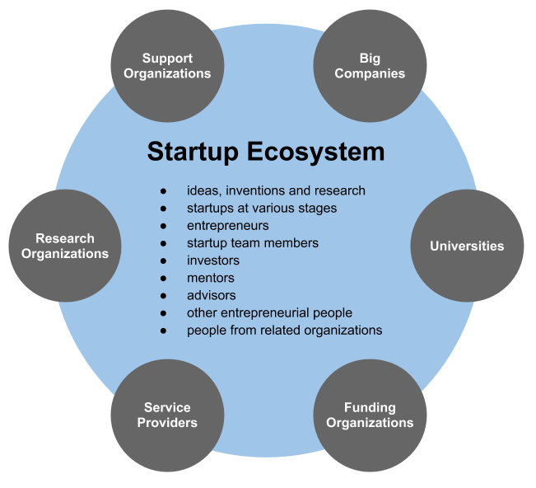
Νεοφυείς επιχειρήσεις (startup)

Slide 26
Απαρχή, συνθήκες αγοράς
Οι νεοφυείς εταιρείες ξεκινάνε συνήθως από 1-2 ιδρυτικά μέλη που εφεύραν έναν νέο τρόπο να επιλύσουν ένα πρόβλημα. Επιχειρούν να εισάγουν το προϊόν - υπηρεσία (εφεύρεση) στην αγορά αξιολογώντας τις δυνατότητες προώθησης, κατόπιν παράγουν μία μίνιμουμ ποσότητα του προϊόντος ή ένα πρωτότυπο και επεξεργάζονται το μοντέλο παραγωγής.
Επειδή συχνά ο ανταγωνισμός και οι συνθήκες παραγωγής ενέχουν μεγάλο ρίσκο, και απαιτούν πολλά κεφάλαια οι επιχειρήσεις αυτές ανάλογα με το προϊόν τους εξαγοράζονται από μεγαλύτερες επιχειρήσεις στον κλάδο τους (π.χ. Taxi Beat, YouTube). Επίσης η έλλειψη πληροφόρησης, η ταχύτητα λήψης αποφάσεων , αδυναμία δανεισμού οδηγούν σε λάθη στρατηγικής ανάπτυξης της επιχείρησης.

Slide 27
Αρχές για τη δημιουργία νεοφυών επιχειρήσεων Ι
Κάλυψη αναγκών της αγοράς
Αναζήτηση ενός υπαρκτού προβλήματος, νέες ιδέες, οριοθέτηση νέων τρόπων επίλυσης
Αναζήτηση καινοτόμων πελατών που θα εφαρμόσουν και θα αξιολογήσουν την εφαρμογή
Συνεχής έλεγχος και εξέλιξη του προϊόντος – υπηρεσίας με στόχο την ταχύτερη λειτουργία και τη συμπίεση όγκου
Δημιουργία κέντρο επικοινωνίας με πελάτες, αξιολόγηση της αντίδρασης των πελατών και υιοθέτηση / απόρριψη της ιδέας
Απόφαση βασισμένη σε αξιολόγηση δεδομένων για κατά πόσο μπορεί να γίνει το βήμα προς τη μαζική παραγωγή
Αύξηση των προσπαθειών για μεγαλύτερες ταχύτητες, εκμάθηση, και επικέντρωση στα πλεονεκτήματα της νέας ιδέας
Αξιολόγηση των ανταγωνιστικών αντιδράσεων και εμποδίων από τους άλλους επιχειρηματίες στην ίδρυση μια νέας εταιρείας.

Slide 28
Αρχές για τη δημιουργία νεοφυών επιχειρήσεων ΙΙ
Συνήθη λάθη και μειονεκτήματα στην ίδρυση νεοφυούς επιχείρησης:
Υπερβολική αυτοπεποίθηση: Οι υποκειμενικές εκτιμήσεις είναι μεγαλύτερες από τις αντικειμενικές προϋποθέσεις
Έλεγχος αυταπάτης: Υπερβολική έμφαση στη χρήση δεξιοτήτων αντί για πιθανότητες βελτίωσης της παρουσίασης
Ο νόμος των μικρών αριθμών: Αποφάσεις θα πρέπει να λαμβάνονται εξετάζοντας τις αντιδράσεις ενός μικρού δείγματος ενδιαφερομένων
Προβλήματα διαθεσιμότητας: Αξιολόγηση σχετικά με το πόσο πιθανό είναι να συμβούν ανεπιθύμητα γεγονότα (ρίσκα)
Αύξηση δέσμευσης: Επιμονή να ξεπεραστούν δύσκολες και αδιαφανείς καταστάσεις κατά τη διάρκεια της δημιουργίας του προϊόντος – υπηρεσίας.Persist unduly with unsuccessful initiatives or courses of action.

Slide 30
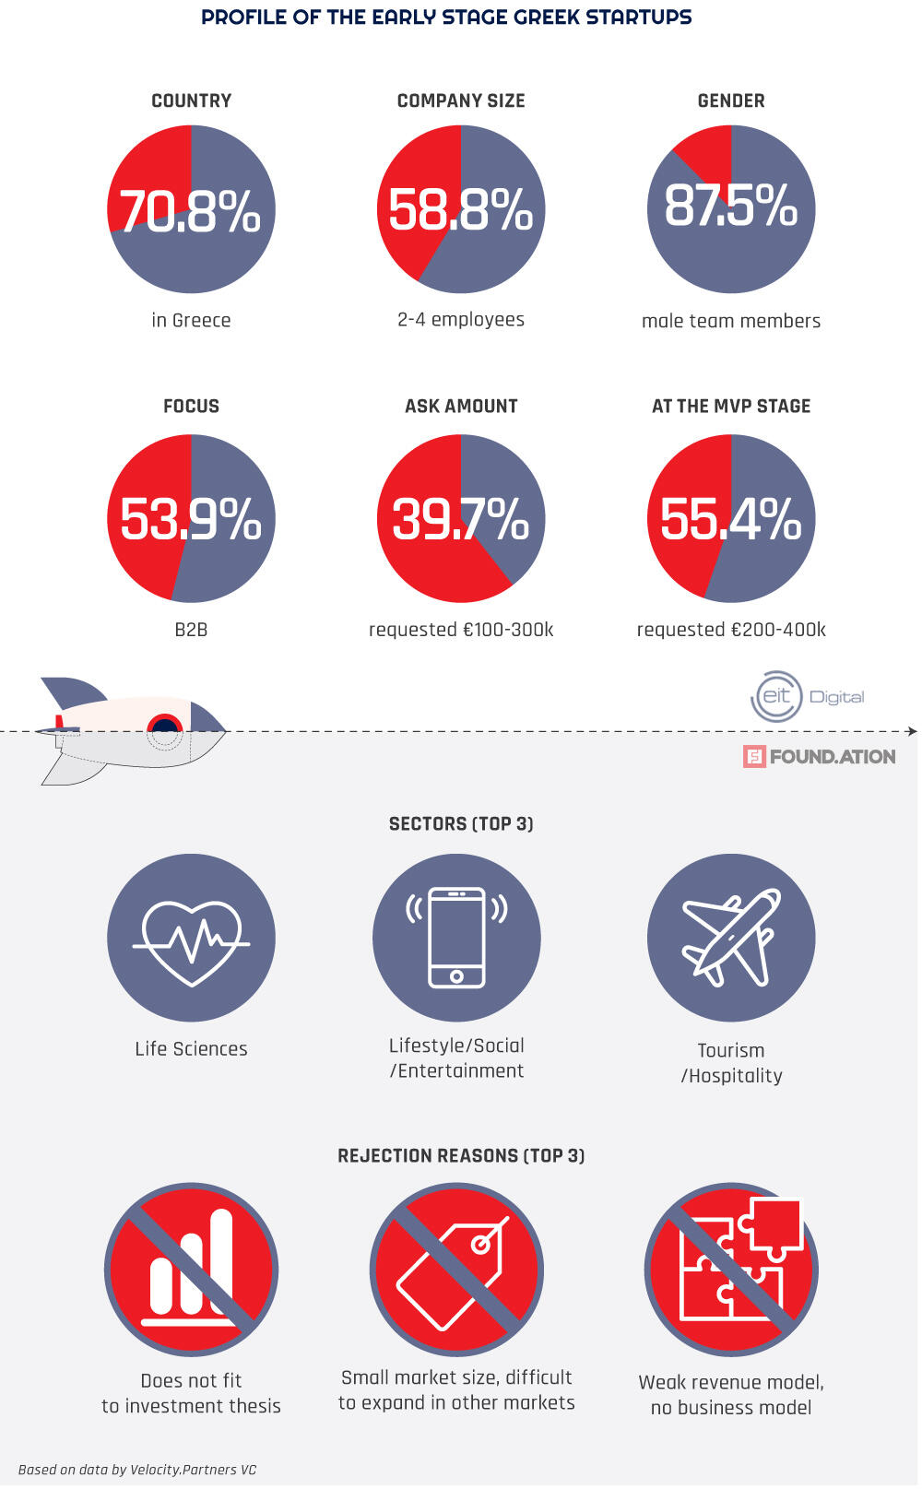
Πηγή: http://thefoundation.gr/startups-in-greece-2018-report/

Slide 31
Χρηματοδότηση, τομείς δράσης
Συνολικά εντός του 2018 έχουν επενδυθεί €14 εκατ., ενισχύοντας καινοτόμες επιχειρήσεις και ερευνητικές ομάδες.
Περισσότερα από €500 εκατ. αναμένεται να διοχετευθούν στα επόμενα χρόνια σε ελληνικά startups και εταιρείες μέσω του επενδυτικού προγράμματος EquiFund, που συνδυάζει ευρωπαϊκούς, εθνικούς αλλά και ιδιωτικούς πόρους.
Το ελληνικό οικοσύστημα των startup ωριμάζει και στρέφεται σε B2B υπηρεσίες. Οι τομείς των βιοεπιστημών, του lifestyle/κοινωνικής δικτύωσης/ ψυχαγωγίας και του τουρισμού/φιλοξενίας είναι οι δημοφιλέστεροι ανάμεσα σε startups που βρίσκονται στα αρχικά στάδια της ανάπτυξής τους.

Slide 32
Επενδυτικές – χρηματοδοτικές δυνατότητες
Επενδυτικές ευκαιρίες είναι πλέον διαθέσιμες στους έλληνες ιδρυτές νέων νεοφυών επιχειρήσεων που αναζητούν χρηματοδότηση, απαιτείται όμως περισσότερη οργάνωση και σοβαρή προεργασία πριν προσεγγίσουν τα σχετικά επενδυτικά ταμεία, ούτως ώστε να αυξήσουν τις πιθανότητες να γίνει αποδεκτή η πρότασή τους.
Το πρόγραμμα EquiFund είναι η μεγαλύτερη σε μέγεθος παρέμβαση από το Ευρωπαικό Ταμείο Επενδύσεων σε χώρα-μέλος της Ευρωπαικής Ένωσης. Ο αντίκτυπός του είναι έντονος, σε οικονομικούς όρους, και ορατός στο ευρύ κοινό.

Slide 33
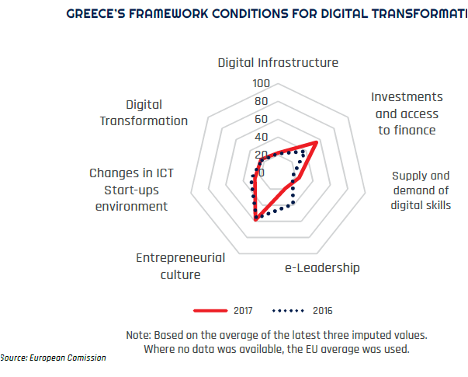

Slide 34
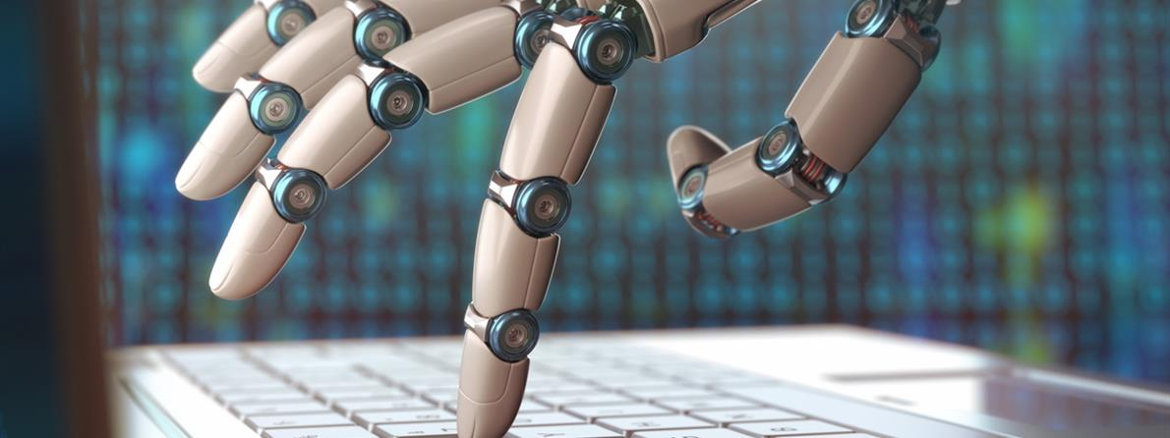
Από την πλευρά των εργαζομένων

Slide 35
Χαρακτηριστικά της ψηφιακής εργασίας
Εξαναγκασμός: Οι νέοι εργαζόμενοι πιέζονται να χρησιμοποιήσουν νέες πλατφόρμες, νέα προγράμματα και να αποκτήσουν νέες δεξιότητες ή να επανεκπαιδευτούν στη χρήση ΤΠΕ συνήθως με δική τους πρωτοβουλία.
Αλλοτρίωση: ΟΙ επιχειρήσεις και όχι οι χρήστες είναι οι ιδιοκτήτες των διαφόρων πλατφορμών και αυτές αποκομίζουν κέρδη συχνά από την δωρεάν παροχή πληροφοριών ή/και περιεχομένου που δημιουργούν οι χρήστες.
Οικειοποίηση: Οι εργαζόμενοι αφιερώνουν χρόνο σε εμπορικές πλατφόρμες που έχουν δημιουργηθεί από διαφημιστικές εταιρείες. Ο χρόνος που αφιερώνεται είναι αυτός που δημιουργεί υπεραξία από την απλήρωτη ψηφιακή εργασία (π.χ. αναζήτηση σε browsers, Google κ.ά.). Η ψηφιακή εργασία δημιουργεί περιεχόμενα που προέρχονται από χρήστες, προσωπικά δεδομένα, κοινωνικές σχέσεις και στοιχεία συναλλαγών (καταναλωτικές συμπεριφορές browsing behavior) – δηλαδή προσφέρει πληροφορίες ή στοιχεία ως εμπόρευμα που μπορούν να τα εκμεταλλευτούν και να τα μεταπωλήσουν οι επιχειρήσεις και οι διαφημιστικές εταιρείες (Fuchs).

Slide 36
Ιδεολόγημα των μέσων κοινωνικής δικτύωσης και συνθήκες εργασίας
Η εμφάνιση των μέσων κοινωνικής δικτύωσης (μκδ) ως ενός νέου πεδίου οικονομικών συναλλαγών προβλήθηκε και προωθήθηκε από το ιδεολόγημα ότι τα «social media» είναι νέος τρόπος επικοινωνίας και προσφέρουν νέες δυνατότητες και ευκαιρίες στη διακίνηση των πληροφοριών, της διάδρασης και θα εγκαθιδρύσουν μια καινούργια «οικονομική και πολιτική δημοκρατία» (web 2.0) κλπ.
Η ανάπτυξη των μκδ συνοδεύτηκε από επιχειρήματα – ιδεολογήματα τεχνολογικού ντετερμινισμού και τεχνολογικού οπτιμισμού.
Τα ιδεολογήματα αυτά ήταν απαραίτητα για να πείσουν του επενδυτές αλλά και τους χρήστες να υποστηρίξουν τα μκδ.

Slide 37
Πολλαπλές τεχνολογικές δεξιότητες έναντι επαγγελματικής εμπειρίας Ι
Σε πολλούς κλάδους εργαζομένων (ιδίως στη δημοσιογραφία) οι εργαζόμενοι δεν δημιούργησαν μόνον νέο περιεχόμενο για κάθε είδους τομέα απασχόλησης, αλλά απαιτήθηκε από αυτούς να αναπτύξουν ένα νέο πολύπλευρο προφίλ δεξιοτήτων που θα πρέπει να διαθέτει ο εργαζόμενος για να καλύπτει διάφορες απαιτήσεις, να μπορεί να χρησιμοποιεί διαφορετικές πλατφόρμες και να ανταποκρίνεται στις προδιαγραφές τους.
Ωστόσο, αυτή η αλλαγή σε πολύπλευρες τεχνολογικού τύπου επαγγελματικές δεξιότητες επέφερε κατά παράδοξο τρόπο μία αντίστροφη εξέλιξη, δηλαδή την αποειδίκευση των εργαζομένων από γνώσεις που αποκτώνται μέσω της επαγγελματικής εμπειρίας.

Slide 38
Πολλαπλές τεχνολογικές δεξιότητες έναντι επαγγελματικής εμπειρίας ΙΙ
Οι παραπάνω τάσεις επέφεραν μια ριζική αναδιάρθρωση της εξειδικευμένης εργασίας σε πολλά επαγγέλματα (ιδιαίτερα σε δημοσιογράφους και επιστημονικά επαγγέλματα) και νέες απαιτήσεις στην αγορά εργασίας. Πολλά επαγγέλματα υπέστησαν δραστική μείωση των απολαβών τους επειδή προσλήφθηκαν νέοι τεχνικά άψογα καταρτισμένοι εργαζόμενοι, οι οποίοι όμως δεν είχαν την απαιτούμενη εργασιακή εμπειρία και πιθανώς μόρφωση. Παράλληλα αυξήθηκε ο ανταγωνισμός στους εργαζόμενους, κυρίως στους νέους. Η «αποειδίκευση» αυτή δημιούργησε μεγάλα περιθώρια κέρδους στις επιχειρήσεις.

Slide 39
Εργασία από το σπίτι
Η τηλε-εργασία προβλήθηκε ως μια ευέλικτη μορφή απασχόλησης από το σπίτι όπου μπορούν να συνδυαστούν οι απαιτήσεις προς εργασία με τις υποχρεώσεις προς το σπίτι και την οικογένεια, ή την προσωπική ζωή. Η ψηφιακή διασύνδεση διεύρυνε την τηλε-εργασία σε σχεδόν όλες τις επαγγελματικές κατηγορίες.
Αποτελέσματα ερευνών:
Καλύτερη οργάνωση και μοίρασμα χρόνου σε εργασία και οικογένεια
Ψυχολογικά πιο χαλαρό εργασιακό περιβάλλον
Μεγαλύτερη διάρκεια εργασιακού χρόνου.
Τυπικά / άτυπα προκαθορισμένη εργασία (συμβασιακά κατοχυρωμένη)
Προκαθορισμένος χρόνος εργασίας ημέρες / ώρες παρουσίας
Ελεύθερος χρόνος εκτέλεσης εργασίας (με το κομμάτι, ώρες, κλπ.)
Απομόνωση εργαζομένου, αδυναμία σύγκρισης αμοιβής, αδυναμία συλλογικής διεκδίκησης βελτίωσης αμοιβής
Προσωπική μέριμνα για περίθαλψη, ασφάλιση, συνταξιοδότηση
Ψυχολογικά προβλήματα από την απομόνωση και αδυναμία επικοινωνίας με συνεργάτες για επίλυση προβλημάτων.

Slide 40
Μαρξιστική προσέγγιση σχετικά με την ψηφιακή εργασία (digital labor debate)
Η κυρίαρχη συσσώρευση κεφαλαίου από τις διάφορες διαδικτυακές πλατφόρμες βασίζεται στην εκμετάλλευση της απλήρωτης εργασίας των χρηστών που συμμετέχοντας σε αυτές δημιουργούν περιεχόμενο: μπλογκς, ιστότοπους κοινωνικής δικτύωσης (sns), wikis, μικρομπλογκς, ιστότοπους ανοικτού περιεχομένου για τη δική τους ψυχαγωγία, που όμως ταυτόχρονα παράγουν πλεόνασμα (κέρδη) για τις επιχειρήσεις που λειτουργούν τις πλατφόρμες αυτές (Facebook, Twitter κ.ά.) (Fuchs 2010b).
Αυτή η παιγνιώδης εργασία (play labour ή playbour) παράγει αγαθά εν είδη δεδομένων, πληροφοριών, προγραμμάτων, βάσεων δεδομένων, προσωπικών δεδομένων κ.ά., τα οποία μεταπωλούνται σε διαφημιστικές εταιρείες ή σε πελάτες που αναζητούν στοχευμένο κοινό (π.χ. φίλαθλοι, συλλέκτες κ.ά.) ως προϊόν. Έτσι οι διαφημιστές – πελάτες μπορούν να προσεγγίσουν επακριβώς τα κοινά ανάλογα με τα ενδιαφέροντά τους ή με τις καταναλωτικές τους προτιμήσεις με μεγαλύτερη αποτελεσματικότητα.
Η αντίληψη αυτή συμπορεύεται με την άποψη του Dallas Smythe για το κοινό – εργαζόμενο (audience labour) που υποστηρίζει ότι τα κανάλια πωλούν την τηλεθέαση στους διαφημιστές, συνεπώς εκμεταλλεύονται την πρόσδεση του κοινού σε κάποιο τηλεοπτικό σταθμό ή πρόγραμμα.

Slide 41
Οι 10 περιζήτητες ικανότητες που αναζητούν οι εργοδότες το 2019 στις ΗΠΑ
Με αφορμή την κρίση που περνά η αμερικανική αγορά, που αναφέρεται και στο «χάσμα δεξιοτήτων», το LinkedIn συγκέντρωσε τις πιο απαραίτητες δεξιότητες που πρέπει να έχει ένας εργαζόμενος το 2019 (https://www.reporter.gr/MONEY/Ergasiaka/373741-Oi-10-perizhthtes-ikanothtes-poy-anazhtoyn-oi-ergodotes-to-2019).
Σε δημοσίευμα του CNBC, αναφέρεται ότι εταιρείες μεγαθήρια, όπως η Google και η Apple δεν ενδιαφέροντα πια αποκλειστικά για τα πτυχία πανεπιστημίων και κολλεγίων αλλά δίνουν βάση στις δεξιότητες «Οι δεξιότητες πραγματικά έχουν σημασία, τοποθετούνται πάνω από την εμπειρία».

Slide 42
Διαπροσωπικές και τεχνικές δεξιότητες
Από την έρευνα διαπιστώθηκε ότι οι εργοδότες αναζητούν εργαζόμενους τόσο με «soft» (διαπροσωπικές - επικοινωνιακές) δεξιότητες όσο και με «hard» (τεχνικές) δεξιότητες.
Στη λίστα με τις πέντε βασικότερες «soft skills» ανήκουν:
5. Διαχείριση χρόνου
4. Προσαρμοστικότητα
3. Συνεργασία
2. Πείσμα
1. Δημιουργικότητα
Αντίστοιχα στις πιο απαιτητικές «hard skills» συγκαταλέγονται:
5. Σχεδιασμός UX ή σχεδιασμός πολλαπλών εξαρτημάτων
4. Διαχείριση ανθρώπινου δυναμικού
3. Αναλυτικός τρόπος σκέψης
2. Τεχνητή Νοημοσύνη
1. Cloud Computing

Slide 43
Τεχνιτή νοημοσύνη (artificial intelligence AI)
Η τεχνητή νοημοσύνη (τν) ορίζεται ως «η ικανότητα ενός συστήματος να ερμηνεύει σωστά εξωτερικά δεδομένα, να μαθαίνει από τα στοιχεία αυτά και να χρησιμοποιεί αυτές τις γνώσεις για να εκτελεί συγκεκριμένες εργασίες ή να πετυχαίνει στόχους μέσω ευέλικτης προσαρμογής» (Kaplan & Haenlein 2018).
Στην καθημερινή χρήση αναφέρεται σε μία μηχανή που μιμείται τις «γνωστικές» ιδιότητες που οι άνθρωποι συνδέουν με τα ανθρώπινα μυαλά όπως «μάθηση», «επίλυση προβλημάτων» κ.ά.

Slide 44
Τεχνητή νοημοσύνη εναντίον θέσεων εργασίας?
Η ταχύτατη εξέλιξη και εφαρμογή της τν και της αυτοματοποίησης (π.χ. αυτοκινητοβιομηχανία, ΑΤΜ) αυξάνει τους φόβους των εργαζομένων ότι οι μηχανές θα αντικαταστήσουν τους ανθρώπους σε πολλές εργασίες και πολλοί εργαζόμενοι δεν θα έχουν πλέον απασχόληση. Δεδομένου ότι οι μηχανές εκτελούν όλο και περισσότερες, νοητικά περίπλοκες εργασίες και αποφέρουν μεγάλα κέρδη στους επιχειρηματίες οι φόβοι για κατάργηση επαγγελματικών κλάδων δεν είναι αβάσιμοι.
Είναι προφανές ότι πολλά επαγγέλματα θα καταργηθούν όπως συνέβη με κάθε νέα εφαρμογή τεχνολογιών. Ωστόσο, θα υπάρξει νέα αναδιάρθρωση των δεξιοτήτων των εργαζομένων και πιθανώς αύξηση της εξειδίκευσης ή αλλαγή επαγγελματικής κατεύθυνσης (επανειδίκευση) για να καλυφθούν οι νέες εργασιακές ανάγκες.

Slide 45
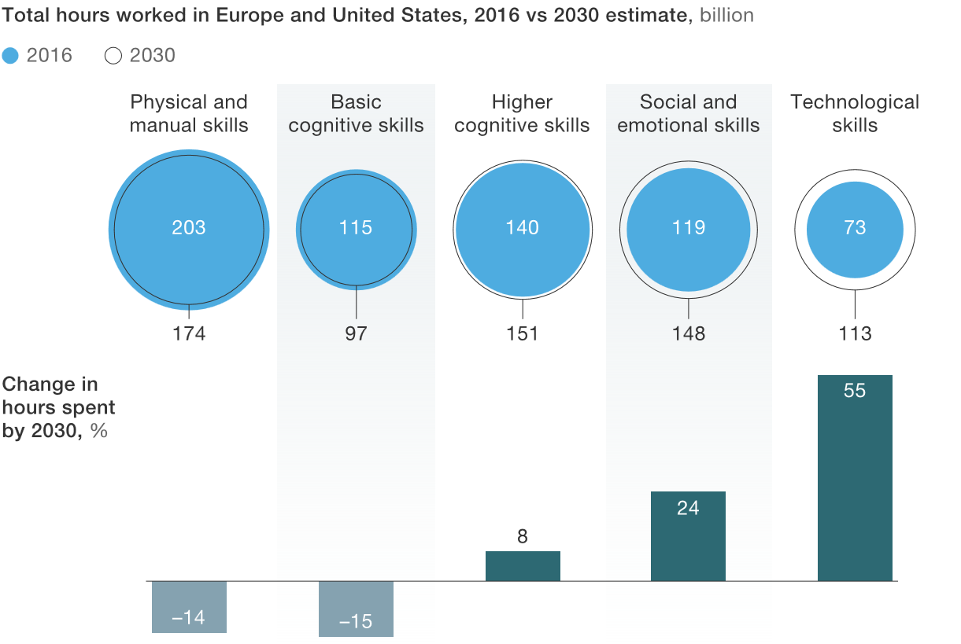
Αυτοματοποίηση και τν θα επιταχύνουν την αλλαγή δεξιοτήτων των εργαζομένων

Slide 46
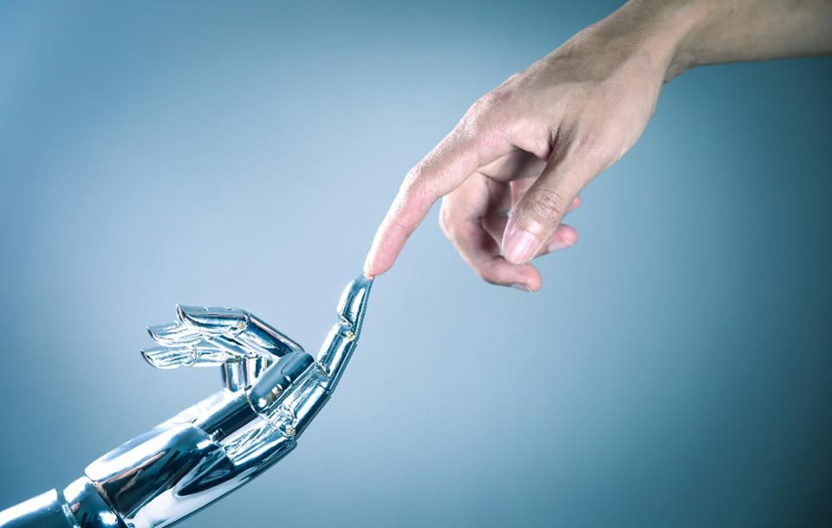
Ευχαριστώ για την προσοχή σας

